Slide 1
Manual de Gestión Humana
Empleados, solicitudes, grupos, turnos, festivos y configuración de la sede
Notes:
Presentación del manual de gestión humana de SIP-O. Las pantallas usan datos de ejemplo.

Slide 2
Contenido
1
Empleados
7
Calendario general
2
Dar de alta a un empleado
8
Grupos de planta
3
Importar desde Excel
9
Turnos y rotación
4
Restablecer contraseñas de varios empleados
10
Configuración de la sede
5
Una temporal para cada uno o la misma para todos
11
Bitácora
6
Todas las solicitudes
12
Recuerda

Slide 3
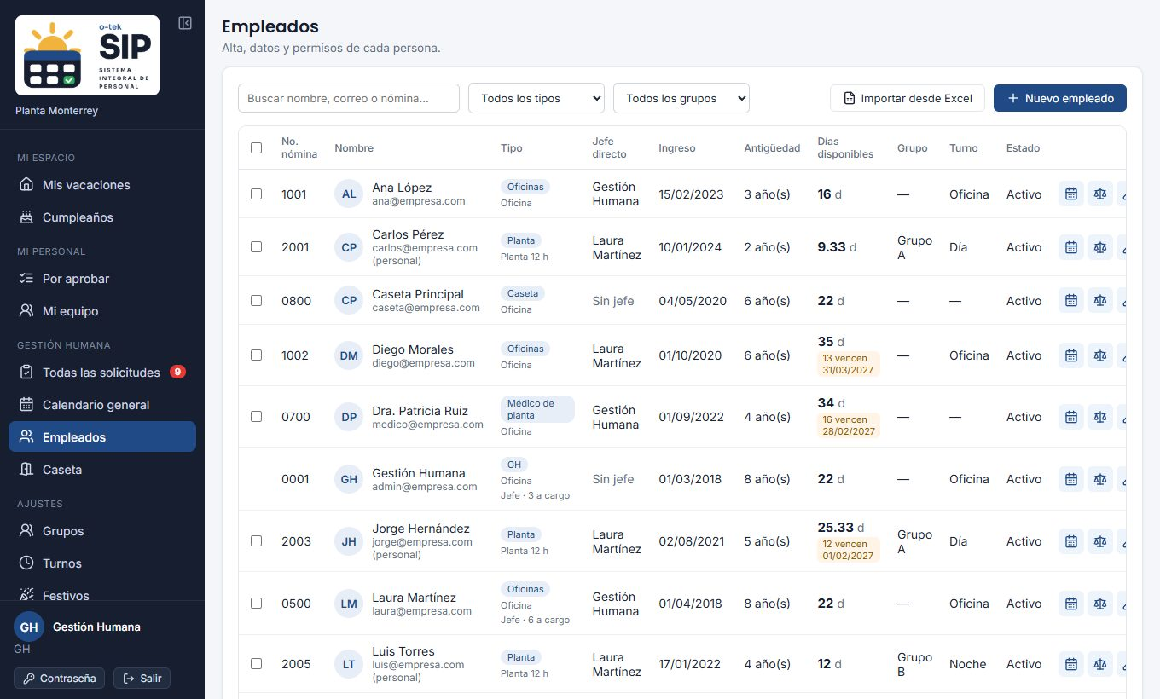
Empleados
1
Cada empleado con su tipo, jefe, antigüedad y días disponibles.
2
Filtra por nombre, tipo de usuario o grupo.
3
Si alguien de planta no tiene jefe directo, se muestran los jefes de su área o grupo.
Notes:
Cada empleado con su tipo, jefe, antigüedad y días disponibles. Filtra por nombre, tipo de usuario o grupo. Si alguien de planta no tiene jefe directo, se muestran los jefes de su área o grupo.

Slide 4
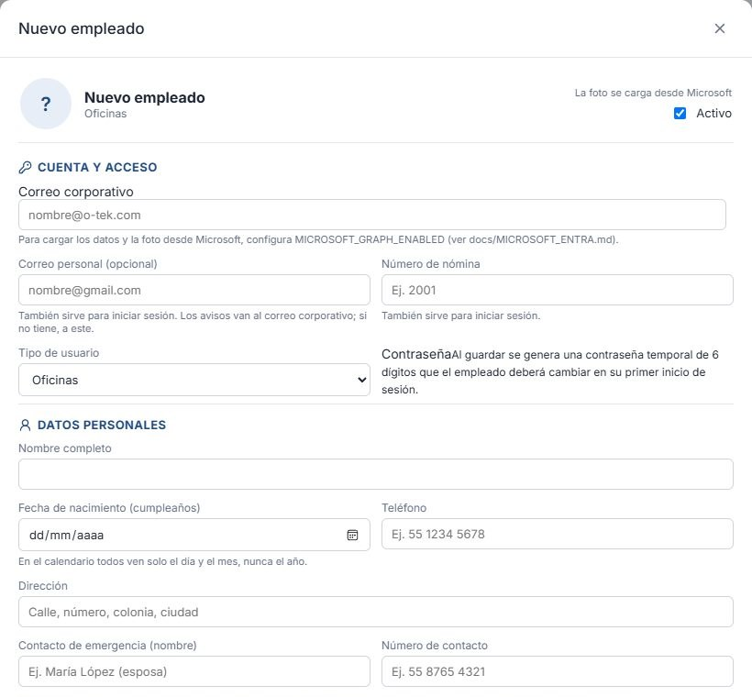
Dar de alta a un empleado
1
Pulsa Nuevo empleado; con correo de O-tek, búscalo en Microsoft.
2
Completa cuenta y acceso, datos personales y datos laborales.
3
Captura su saldo actual si ya tiene historial.
4
Si entra con contraseña, entrega la temporal que se muestra una vez.
Notes:
Pulsa Nuevo empleado; con correo de O-tek, búscalo en Microsoft. Completa cuenta y acceso, datos personales y datos laborales. Captura su saldo actual si ya tiene historial. Si entra con contraseña, entrega la temporal que se muestra una vez.

Slide 5
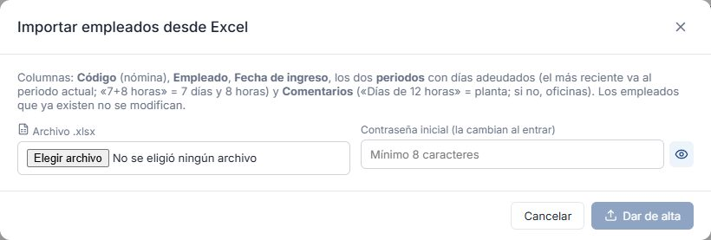
Importar desde Excel
1
Sube el archivo con nómina, empleado, ingreso y periodos.
2
Revisa la vista previa: nada se guarda todavía.
3
Escribe la contraseña inicial y pulsa Dar de alta.
4
Después asigna jefe, grupo y turno a cada uno.
Notes:
Sube el archivo con nómina, empleado, ingreso y periodos. Revisa la vista previa: nada se guarda todavía. Escribe la contraseña inicial y pulsa Dar de alta. Después asigna jefe, grupo y turno a cada uno.

Slide 6
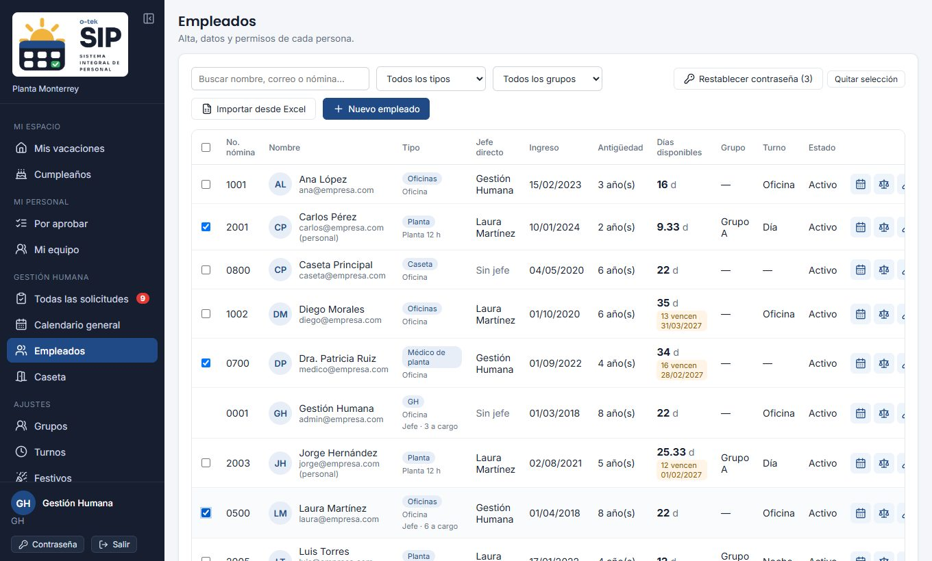
Restablecer contraseñas de varios empleados
1
Marca a los empleados; el encabezado elige a todos los de la lista.
2
Pulsa «Restablecer contraseña (N)».
3
Solo aparecen activos que entran con contraseña.
Notes:
Marca a los empleados; el encabezado elige a todos los de la lista. Pulsa «Restablecer contraseña (N)». Solo aparecen activos que entran con contraseña.

Slide 7
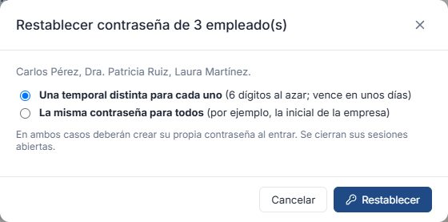
Una temporal para cada uno o la misma para todos
1
Temporal distinta: 6 dígitos al azar que vencen en unos días.
2
Misma para todos: mínimo 6 caracteres.
3
Copia o descarga la lista: solo se muestra una vez.
4
Cada persona crea su propia contraseña al entrar.
Notes:
Temporal distinta: 6 dígitos al azar que vencen en unos días. Misma para todos: mínimo 6 caracteres. Copia o descarga la lista: solo se muestra una vez. Cada persona crea su propia contraseña al entrar.

Slide 8
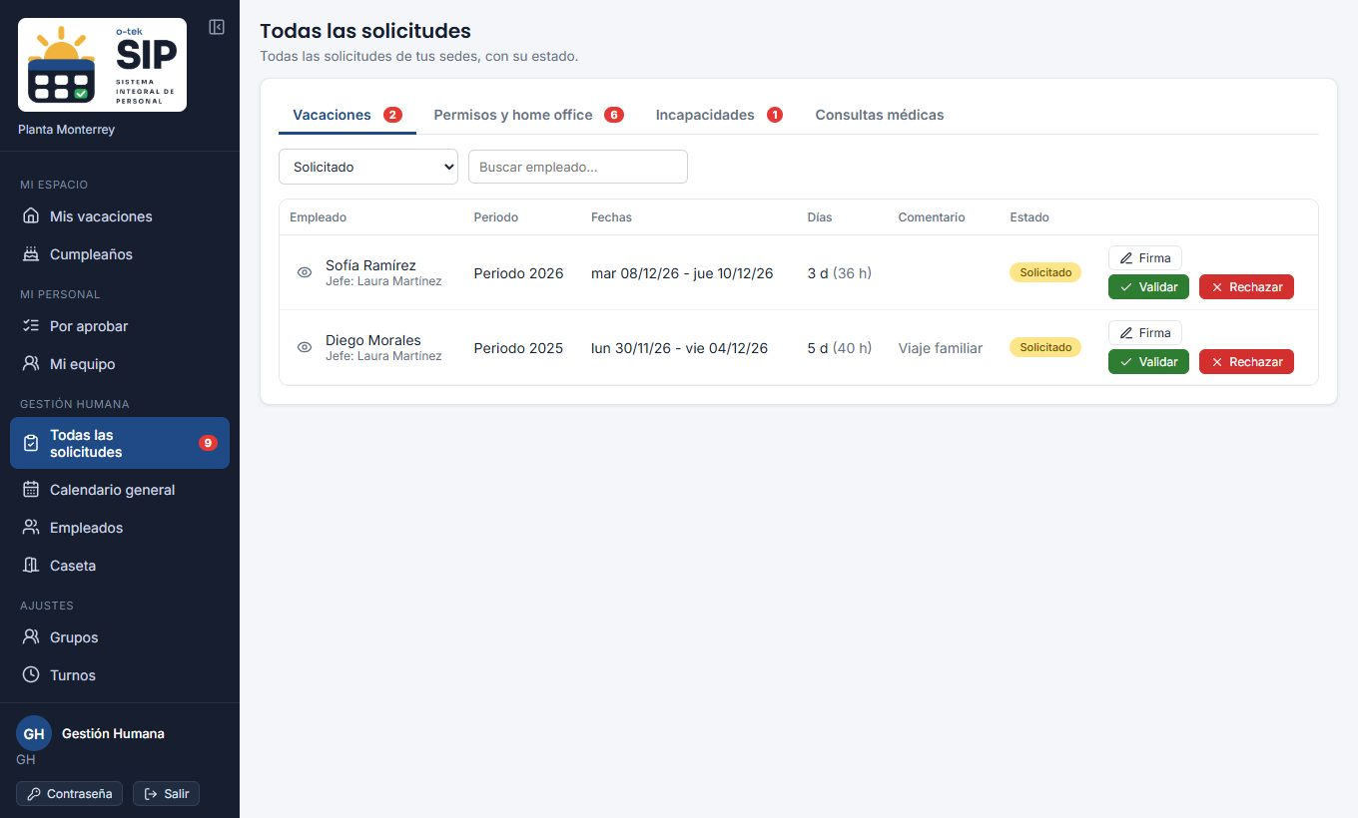
Todas las solicitudes
1
Pestañas por tipo con sus pendientes.
2
Validar aprueba en definitiva, aunque falte el jefe.
3
Cancelar una validada devuelve el saldo.
Notes:
Pestañas por tipo con sus pendientes. Validar aprueba en definitiva, aunque falte el jefe. Cancelar una validada devuelve el saldo.

Slide 9
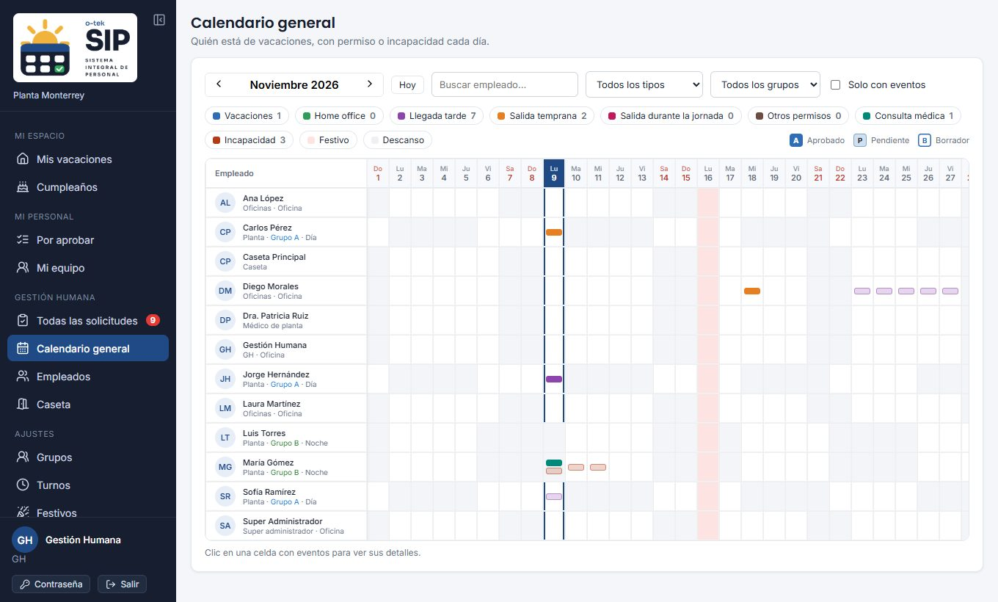
Calendario general
1
Vista mensual de toda la sede, por persona y por día.
2
Vacaciones, permisos, incapacidades y consultas, con festivos y descansos.
3
Filtra por grupo, tipo o nombre para detectar cruces antes de aprobar.
Notes:
Vista mensual de toda la sede, por persona y por día. Vacaciones, permisos, incapacidades y consultas, con festivos y descansos. Filtra por grupo, tipo o nombre para detectar cruces antes de aprobar.

Slide 10
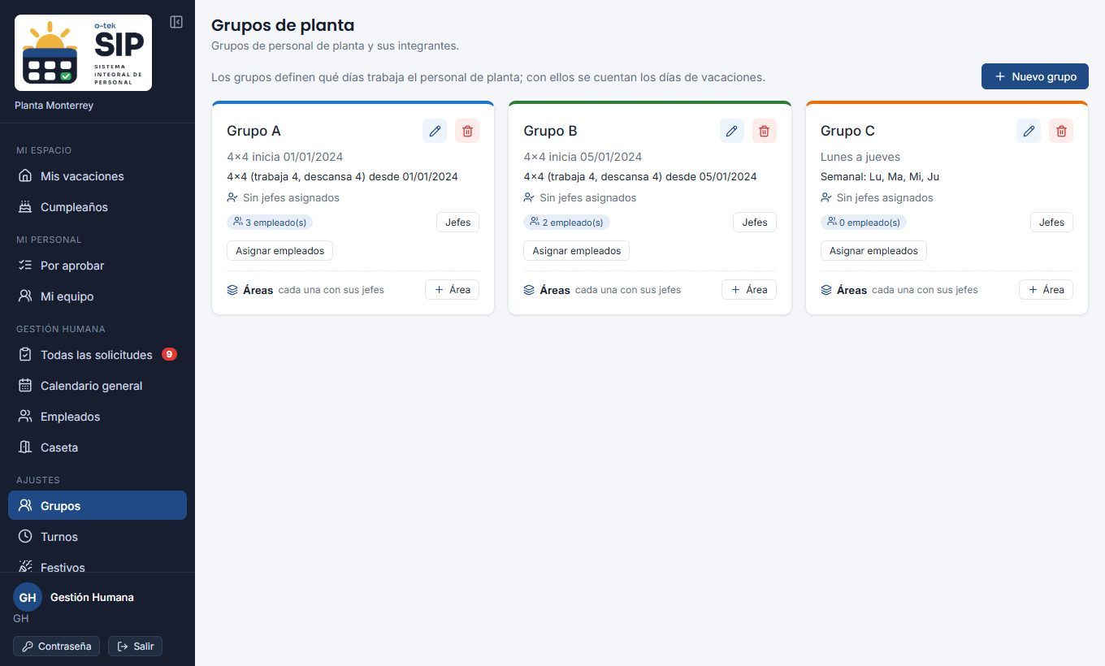
Grupos de planta
1
Semanal (días fijos) o rotativo (por ejemplo 4×4).
2
Asigna integrantes y uno o varios jefes del grupo.
3
Crea áreas (Calidad, AMP, APT…) con sus propios jefes.
Notes:
Semanal (días fijos) o rotativo (por ejemplo 4×4). Asigna integrantes y uno o varios jefes del grupo. Crea áreas (Calidad, AMP, APT…) con sus propios jefes.

Slide 11
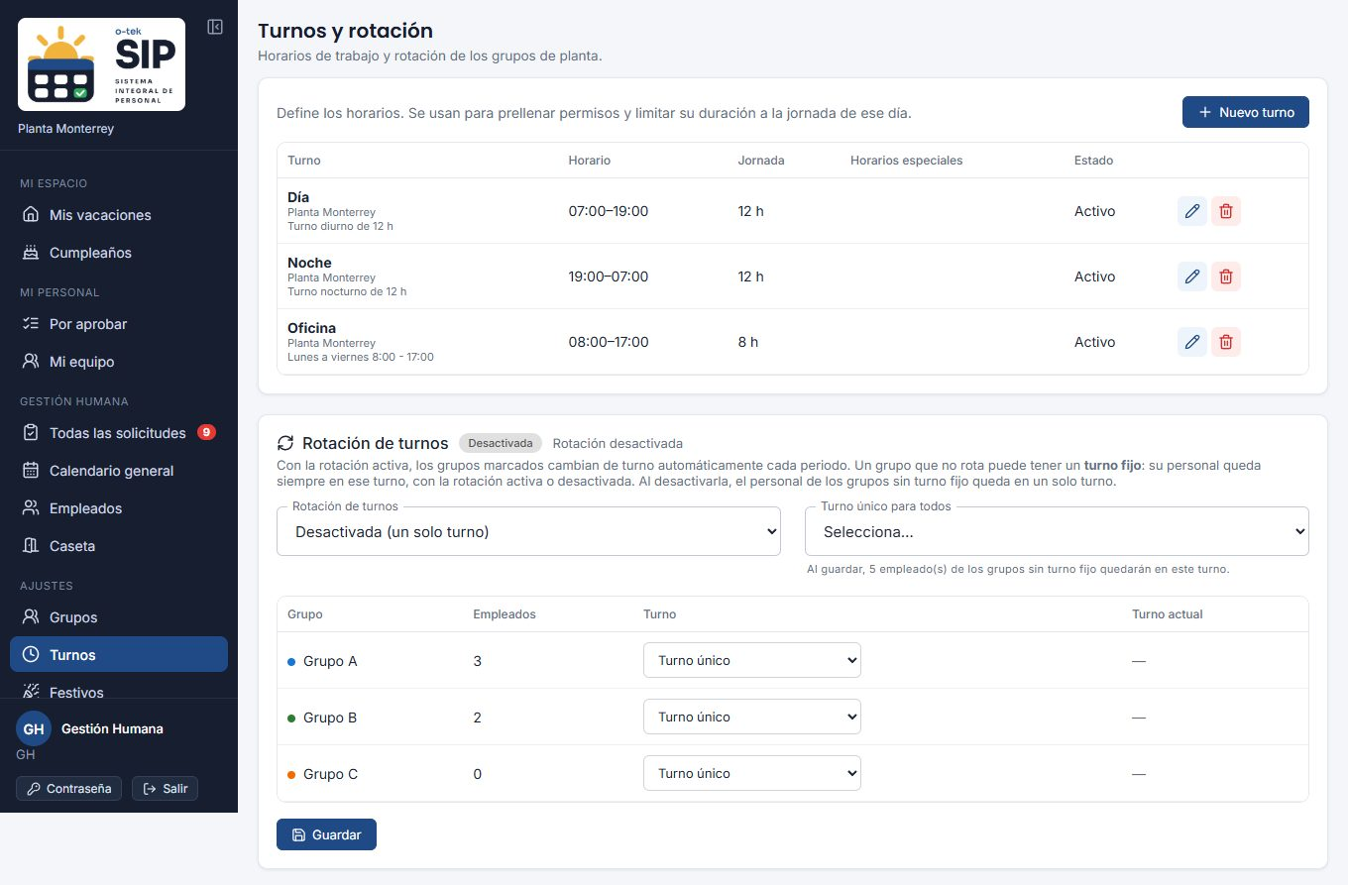
Turnos y rotación
1
Horario general, por día y horarios especiales.
2
Rotación: qué grupos rotan y con qué turno empieza cada uno.
3
Un grupo que no rota puede tener turno fijo (por ejemplo, siempre Día).
Notes:
Horario general, por día y horarios especiales. Rotación: qué grupos rotan y con qué turno empieza cada uno. Un grupo que no rota puede tener turno fijo (por ejemplo, siempre Día).

Slide 12
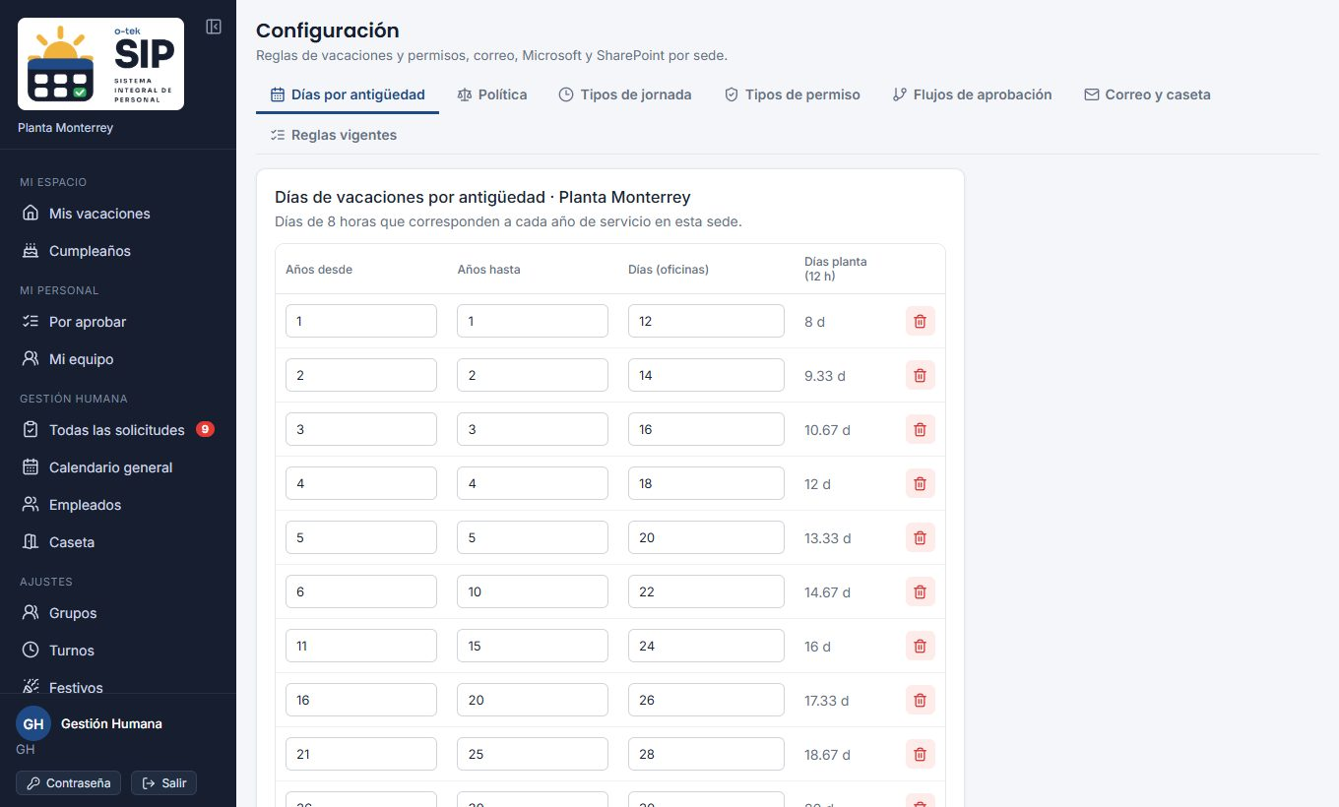
Configuración de la sede
1
Días por antigüedad y política de vacaciones y permisos.
2
Tipos de jornada y tipos de permiso.
3
Flujos de aprobación, correo y avisos a caseta.
Notes:
Días por antigüedad y política de vacaciones y permisos. Tipos de jornada y tipos de permiso. Flujos de aprobación, correo y avisos a caseta.

Slide 13
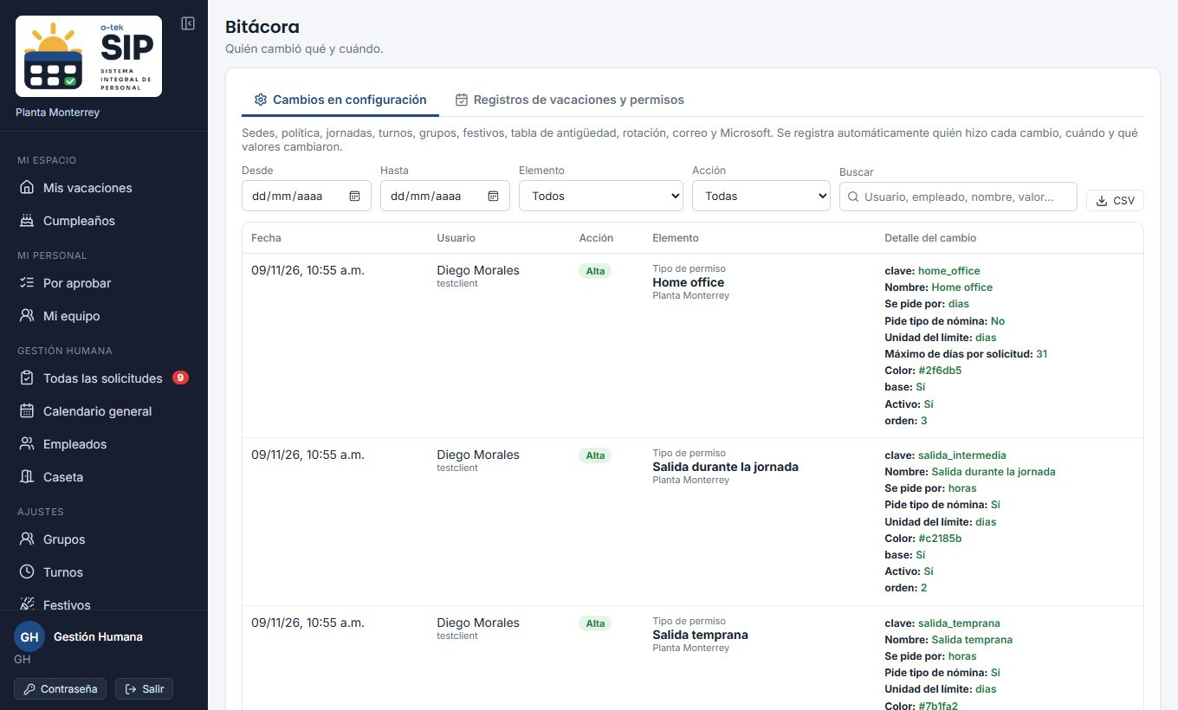
Bitácora
1
Quién cambió qué y cuándo, con el valor anterior y el nuevo.
2
Filtra por fechas, elemento, acción o texto.
3
Exporta a CSV; las contraseñas aparecen ocultas.
Notes:
Quién cambió qué y cuándo, con el valor anterior y el nuevo. Filtra por fechas, elemento, acción o texto. Exporta a CSV; las contraseñas aparecen ocultas.

Slide 14
Recuerda
1
2
3
Revisa jefe, grupo y turno
Contraseñas una sola vez
Todo queda registrado
Sin ellos no se enrutan las aprobaciones ni se calculan los retardos.
Las temporales solo se muestran al generarlas: entrégalas de inmediato.
Cada cambio de configuración y de solicitudes aparece en la bitácora.

Slide 15
¿Dudas?
Consulta el manual completo o comunícate con Gestión Humana de tu sede.
sip-o.otek.internal

